Slide 1












0 … 120
0 … 120

Slide 2
0 … 120
B (@plingo 0)
C (@plingo 1)
D (@plingo 2)
E (@plingo 3)
F (@plingo 31)
A
0 … 120
G (@plingo 61)
H (@plingo 91)
I (@plingo 121)

Slide 3
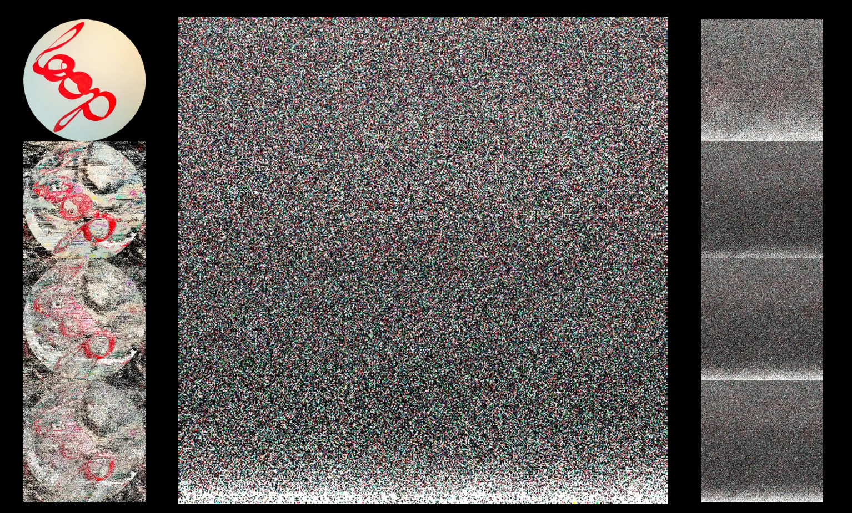
B
F
C
G
D
H
E
A
I

